Slide 1


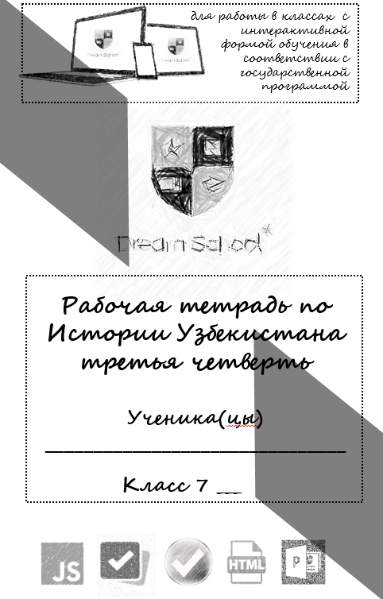





для работы в классах с интерактивной формой обучения в соответствии с государственной программой
для работы в классах с интерактивной формой обучения в соответствии с государственной программой
ELIBRARY
Рабочая тетрадь по Истории Узбекистана
третья четверть
Рабочая тетрадь по Истории Узбекистана
третья четверть
Ученика(цы)
_______________________________
Ученика(цы)
_______________________________
Класс 7 ___
Класс 7 ___

Slide 2
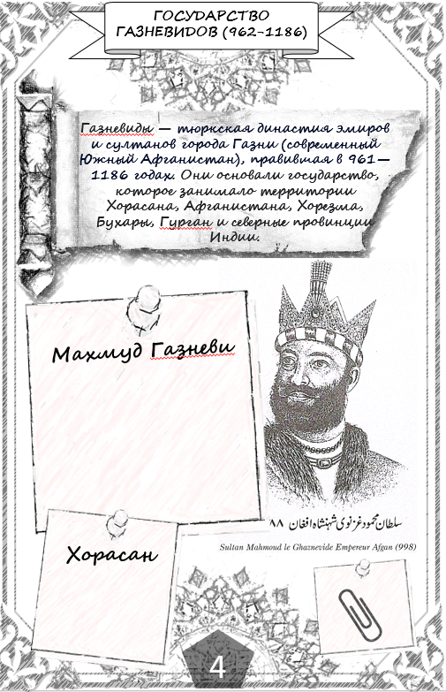


JavaScript —мультипарадигменный язык программирования. Для создания приложений тестов викторин интерактивных приложений
JavaScript —мультипарадигменный язык программирования. Для создания приложений тестов викторин интерактивных приложений
Plickers позволяет опрашивать класс , без необходимости студенческих устройств. Просто дайте каждому студенту карту ("бумага кликер")
Plickers позволяет опрашивать класс , без необходимости студенческих устройств. Просто дайте каждому студенту карту ("бумага кликер")
ZipGrade — ресурс, который помогает создавать тесты и проверять их. Для этого нужно отсканировать работы учеников. Система отметит правильные ответы зеленым цветом, неправильные красным.
ZipGrade — ресурс, который помогает создавать тесты и проверять их. Для этого нужно отсканировать работы учеников. Система отметит правильные ответы зеленым цветом, неправильные красным.

Slide 3


ИСТОРИЯ УЗБЕКИСТАНА
ИСТОРИЯ УЗБЕКИСТАНА
1
1

Slide 4





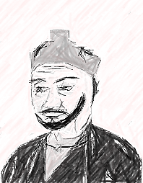
Государство Самманидов (888-999)
Государство Самманидов (888-999)
Саманиды были первой местной династией после арабского владычества. Основатель династии Саманидов - Бахрам Чубин (VI век),затем Исмаил Самани
Правитель Мавераннахра - Наср переносит столицу в Самарканд.
888 г.- Исмаил Самани правитель Мавераннахра
Саманиды были первой местной династией после арабского владычества. Основатель династии Саманидов - Бахрам Чубин (VI век),затем Исмаил Самани
Правитель Мавераннахра - Наср переносит столицу в Самарканд.
888 г.- Исмаил Самани правитель Мавераннахра
Исмаил Самани
Исмаил Самани
Бухара
Визирь
Бухара
Визирь
2
2

Slide 5
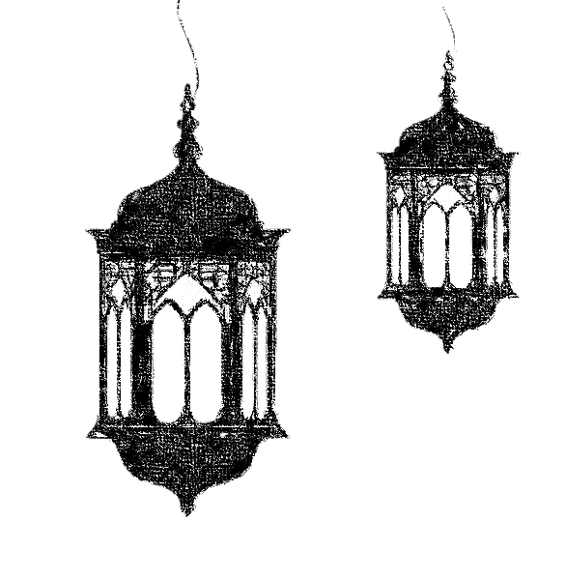

Города и устройство Саманидов
Города и устройство Саманидов
Мульки султани
Мульки султани
Вакуфные земли
Вакуфные земли
Медресе
Медресе
Мульки ерлари
Мульки ерлари
Шейх-уль-ислам — титул высшего должностного лица по вопросам ислама в ряде исламских государств. Титул присваивался ведущим богословам, которые досконально знали исламскую правовую традицию и могли применять религиозные нормы к новым, ранее не трактовавшимся случаям.
Шейх-уль-ислам — титул высшего должностного лица по вопросам ислама в ряде исламских государств. Титул присваивался ведущим богословам, которые досконально знали исламскую правовую традицию и могли применять религиозные нормы к новым, ранее не трактовавшимся случаям.
3
3

Slide 6
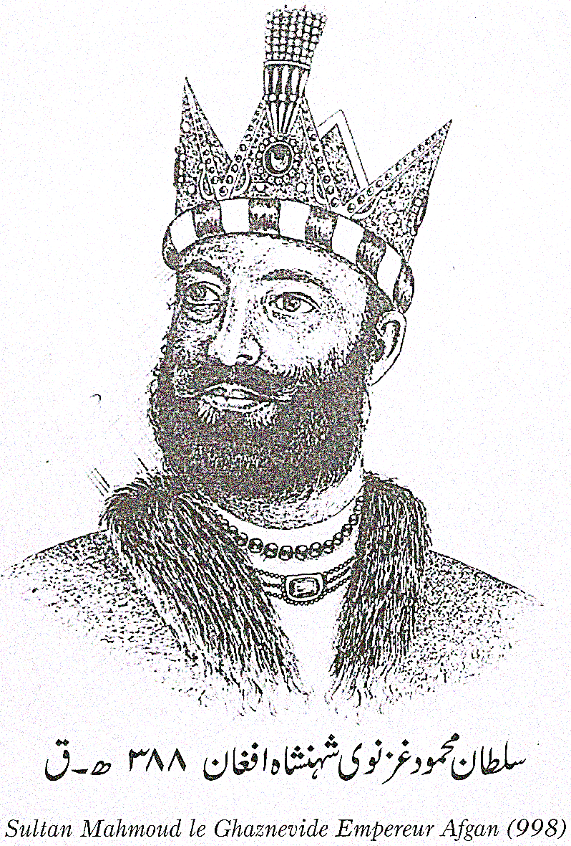
ГОСУДАРСТВО ГАЗНЕВИДОВ (962-1186)
ГОСУДАРСТВО ГАЗНЕВИДОВ (962-1186)
Газневиды — тюркская династия эмиров и султанов города Газни (современный Южный Афганистан), правившая в 961—1186 годах. Они основали государство, которое занимало территории Хорасана, Афганистана, Хорезма, Бухары, Гурган и северные провинции Индии.
Газневиды — тюркская династия эмиров и султанов города Газни (современный Южный Афганистан), правившая в 961—1186 годах. Они основали государство, которое занимало территории Хорасана, Афганистана, Хорезма, Бухары, Гурган и северные провинции Индии.
Махмуд Газневи
Махмуд Газневи
Хорасан
Хорасан
4
4

Slide 7
Государство Караханидов
Государство Караханидов
Караханиды были тюркской династией, правившей в Центральной Азии в IX-начале XIII вв. Это было одно из первых тюрко-исламских государств. Столицами Караханидского каганата были в разное время Кашгар, Баласагун, Узген и Самарканд. В 1040-х годах Караханиды разделились на Восточный и Западный каганаты
Караханиды были тюркской династией, правившей в Центральной Азии в IX-начале XIII вв. Это было одно из первых тюрко-исламских государств. Столицами Караханидского каганата были в разное время Кашгар, Баласагун, Узген и Самарканд. В 1040-х годах Караханиды разделились на Восточный и Западный каганаты
Тегин
Тегин
Основные факты Караханиы
Основные факты Караханиы
Даргох и диван
Даргох и диван
5
5

Slide 8
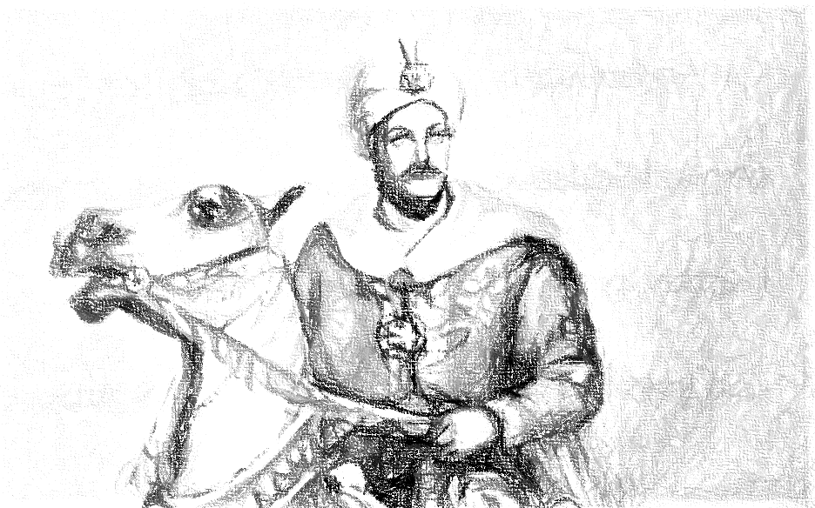
Империя Хорезмшахов
Империя Хорезмшахов
Государство Хорезмшахов —название средневекового центральноазиатского государства Хорезм периода правления династии Ануштегинидов в 1097—1221 годах. Центр государства располагался в низовьях Амударьи.
Государство Хорезмшахов —название средневекового центральноазиатского государства Хорезм периода правления династии Ануштегинидов в 1097—1221 годах. Центр государства располагался в низовьях Амударьи.
Ала ад-Дин
Мухаммад
Ала ад-Дин
Мухаммад
Ануштегиниды
Ануштегиниды
Хорезм
Хорезм
6
6

Slide 9
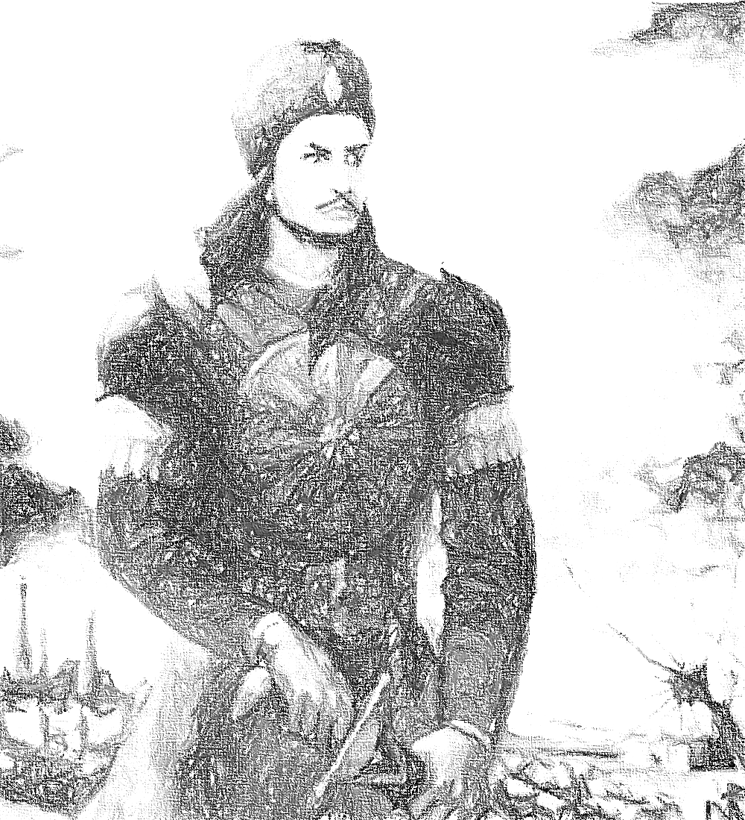
Взаимоотношения Хорезмшаха и Чингизхана
Взаимоотношения Хорезмшаха и Чингизхана
Джалолиддин Мангуберди был сыном правителя Мухаммада II из династии Ануштегенидов (Хорезмшахов), создавшего могущественную Хорезмскую империю, границы которой простирались от Аральского моря до Индийского океана, от гор Гиндукуша до границ Малой Азии.
Джалолиддин Мангуберди был сыном правителя Мухаммада II из династии Ануштегенидов (Хорезмшахов), создавшего могущественную Хорезмскую империю, границы которой простирались от Аральского моря до Индийского океана, от гор Гиндукуша до границ Малой Азии.
Хорезмшахи
Хорезмшахи
Основные факты
Основные факты
7
7

Slide 10
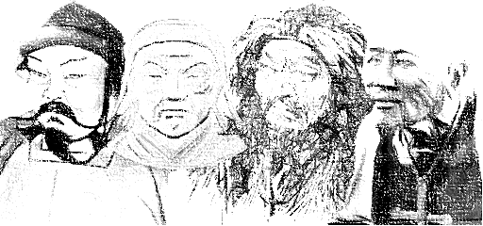
ЭТНИЧЕСКИЕ ПРОЦЕССЫ
И ФОРМИРОВАНИЕ УЗБЕКСКОГО НАРОДА
ЭТНИЧЕСКИЕ ПРОЦЕССЫ
И ФОРМИРОВАНИЕ УЗБЕКСКОГО НАРОДА
Этногенез (от греч. «племя, народ» и «происхождение») — это процесс сложения этнической общности (этноса) на базе различных этнических компонентов.
Этногенез (от греч. «племя, народ» и «происхождение») — это процесс сложения этнической общности (этноса) на базе различных этнических компонентов.
Государство Караханидов
Государство Караханидов
Основу узбекского народа составили
Формирование узбеков
Основу узбекского народа составили
Формирование узбеков
8
8

Slide 11
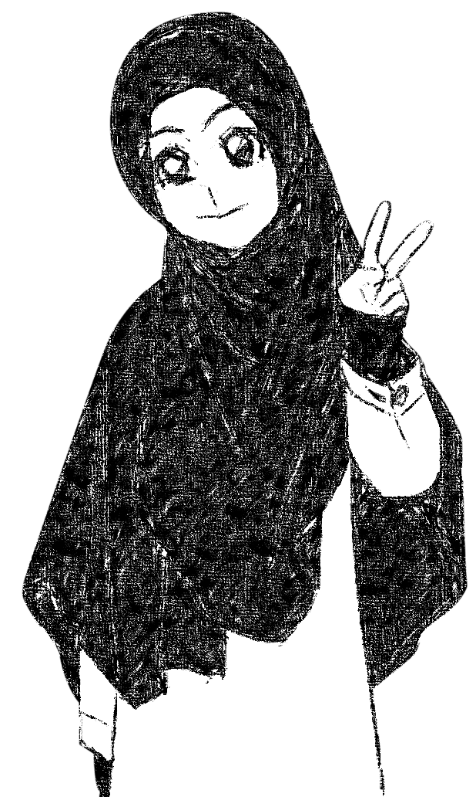
Распространение ислама в регионе.
Распространение ислама в регионе.
Мазхаб – это слово арабского происхождения, обозначающее в исламе школу шариатского права. наибольшее распространение среди мусульман суннитов имеют 4 мазхаба в исламе, то есть ханафиты, шафииты, маликиты и ханбалиты.
Мазхаб – это слово арабского происхождения, обозначающее в исламе школу шариатского права. наибольшее распространение среди мусульман суннитов имеют 4 мазхаба в исламе, то есть ханафиты, шафииты, маликиты и ханбалиты.
Значение распространения ислама:
Значение распространения ислама:
Абу Ханифа
Абу Ханифа
9
9

Slide 12
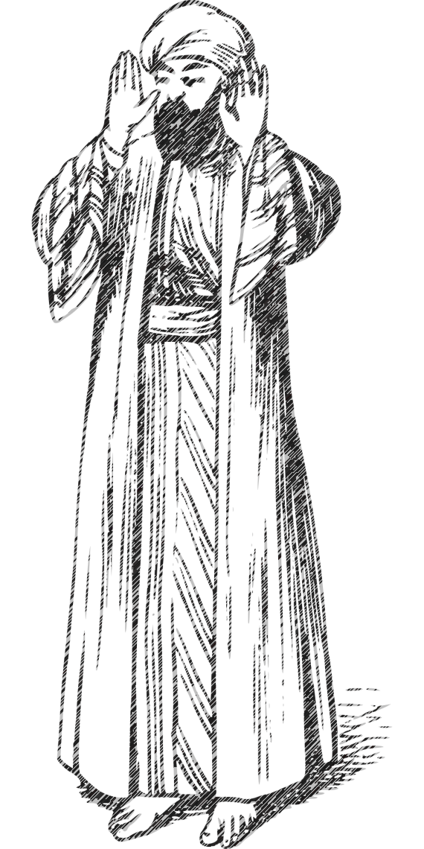
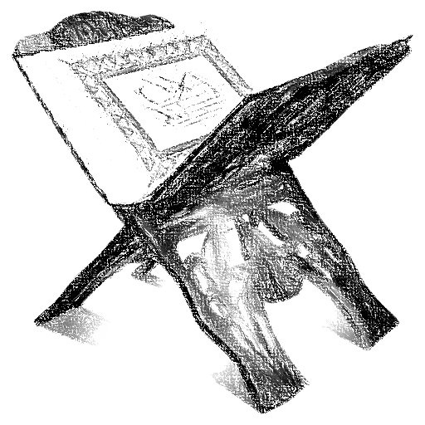
Особенности Ислама часть 2
Особенности Ислама часть 2
Что надо знать о богословских школах, учениях и мазхабах
Что надо знать о богословских школах, учениях и мазхабах
Тарикат - арабское слово, означающее «путь».
Самые крупные тарикаты - яссавия, кубравия и накшбандия.
Тарикат - арабское слово, означающее «путь».
Самые крупные тарикаты - яссавия, кубравия и накшбандия.
10
10

Slide 13
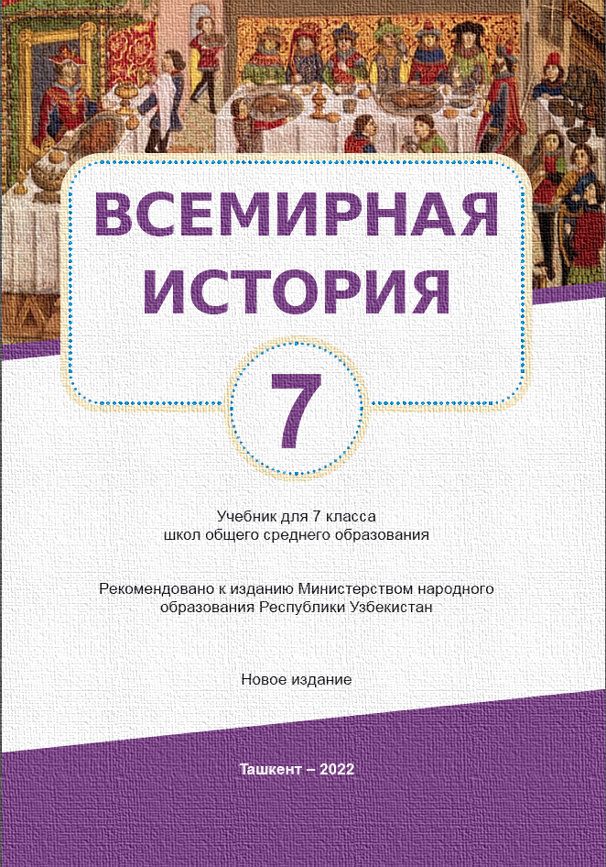

Slide 14

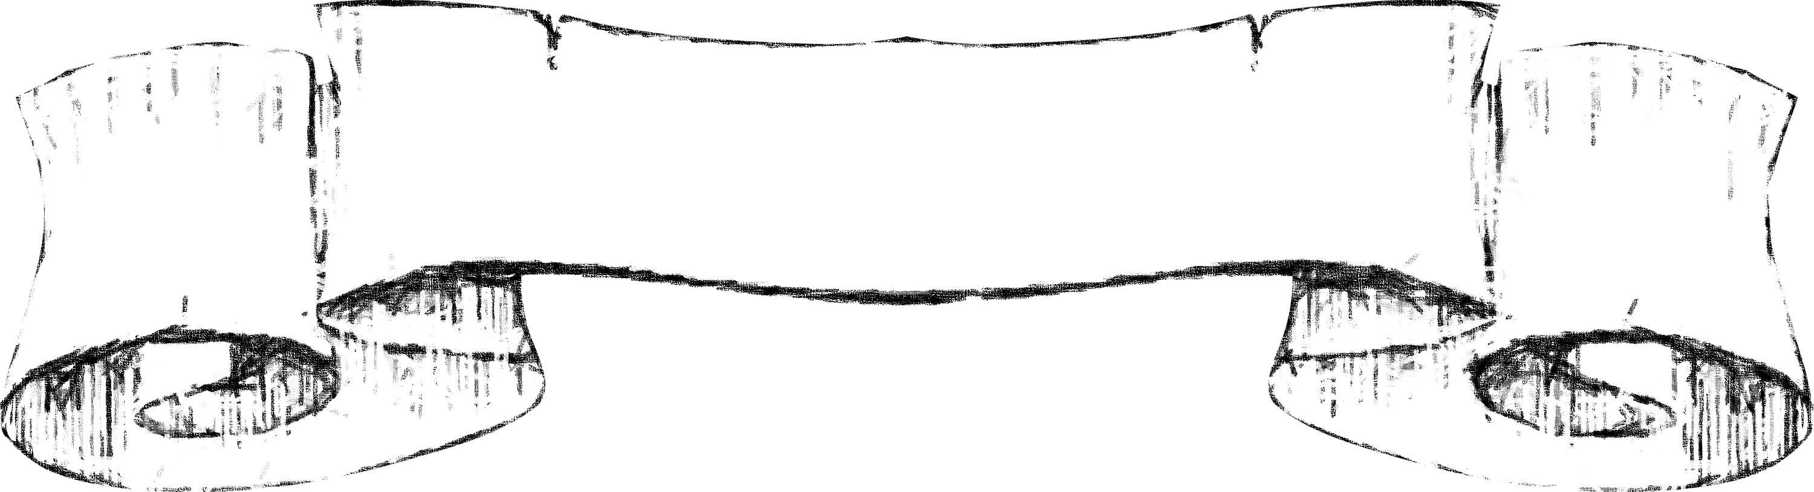

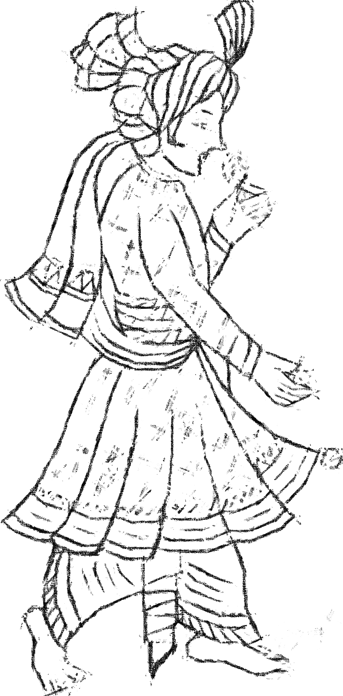
ИНДИЯ - «СТРАНА ТЫСЯЧИ ЧУДЕС
ИНДИЯ - «СТРАНА ТЫСЯЧИ ЧУДЕС
Время правления Гуптов вошло в историю Индии как своего рода золотой век, когда были выработаны основные каноны национальной литературы, изобразительного искусства, архитектуры и философии.
Время правления Гуптов вошло в историю Индии как своего рода золотой век, когда были выработаны основные каноны национальной литературы, изобразительного искусства, архитектуры и философии.
Факты о Индии эпохи династии Гуптов
Факты о Индии эпохи династии Гуптов
1
1

Slide 15


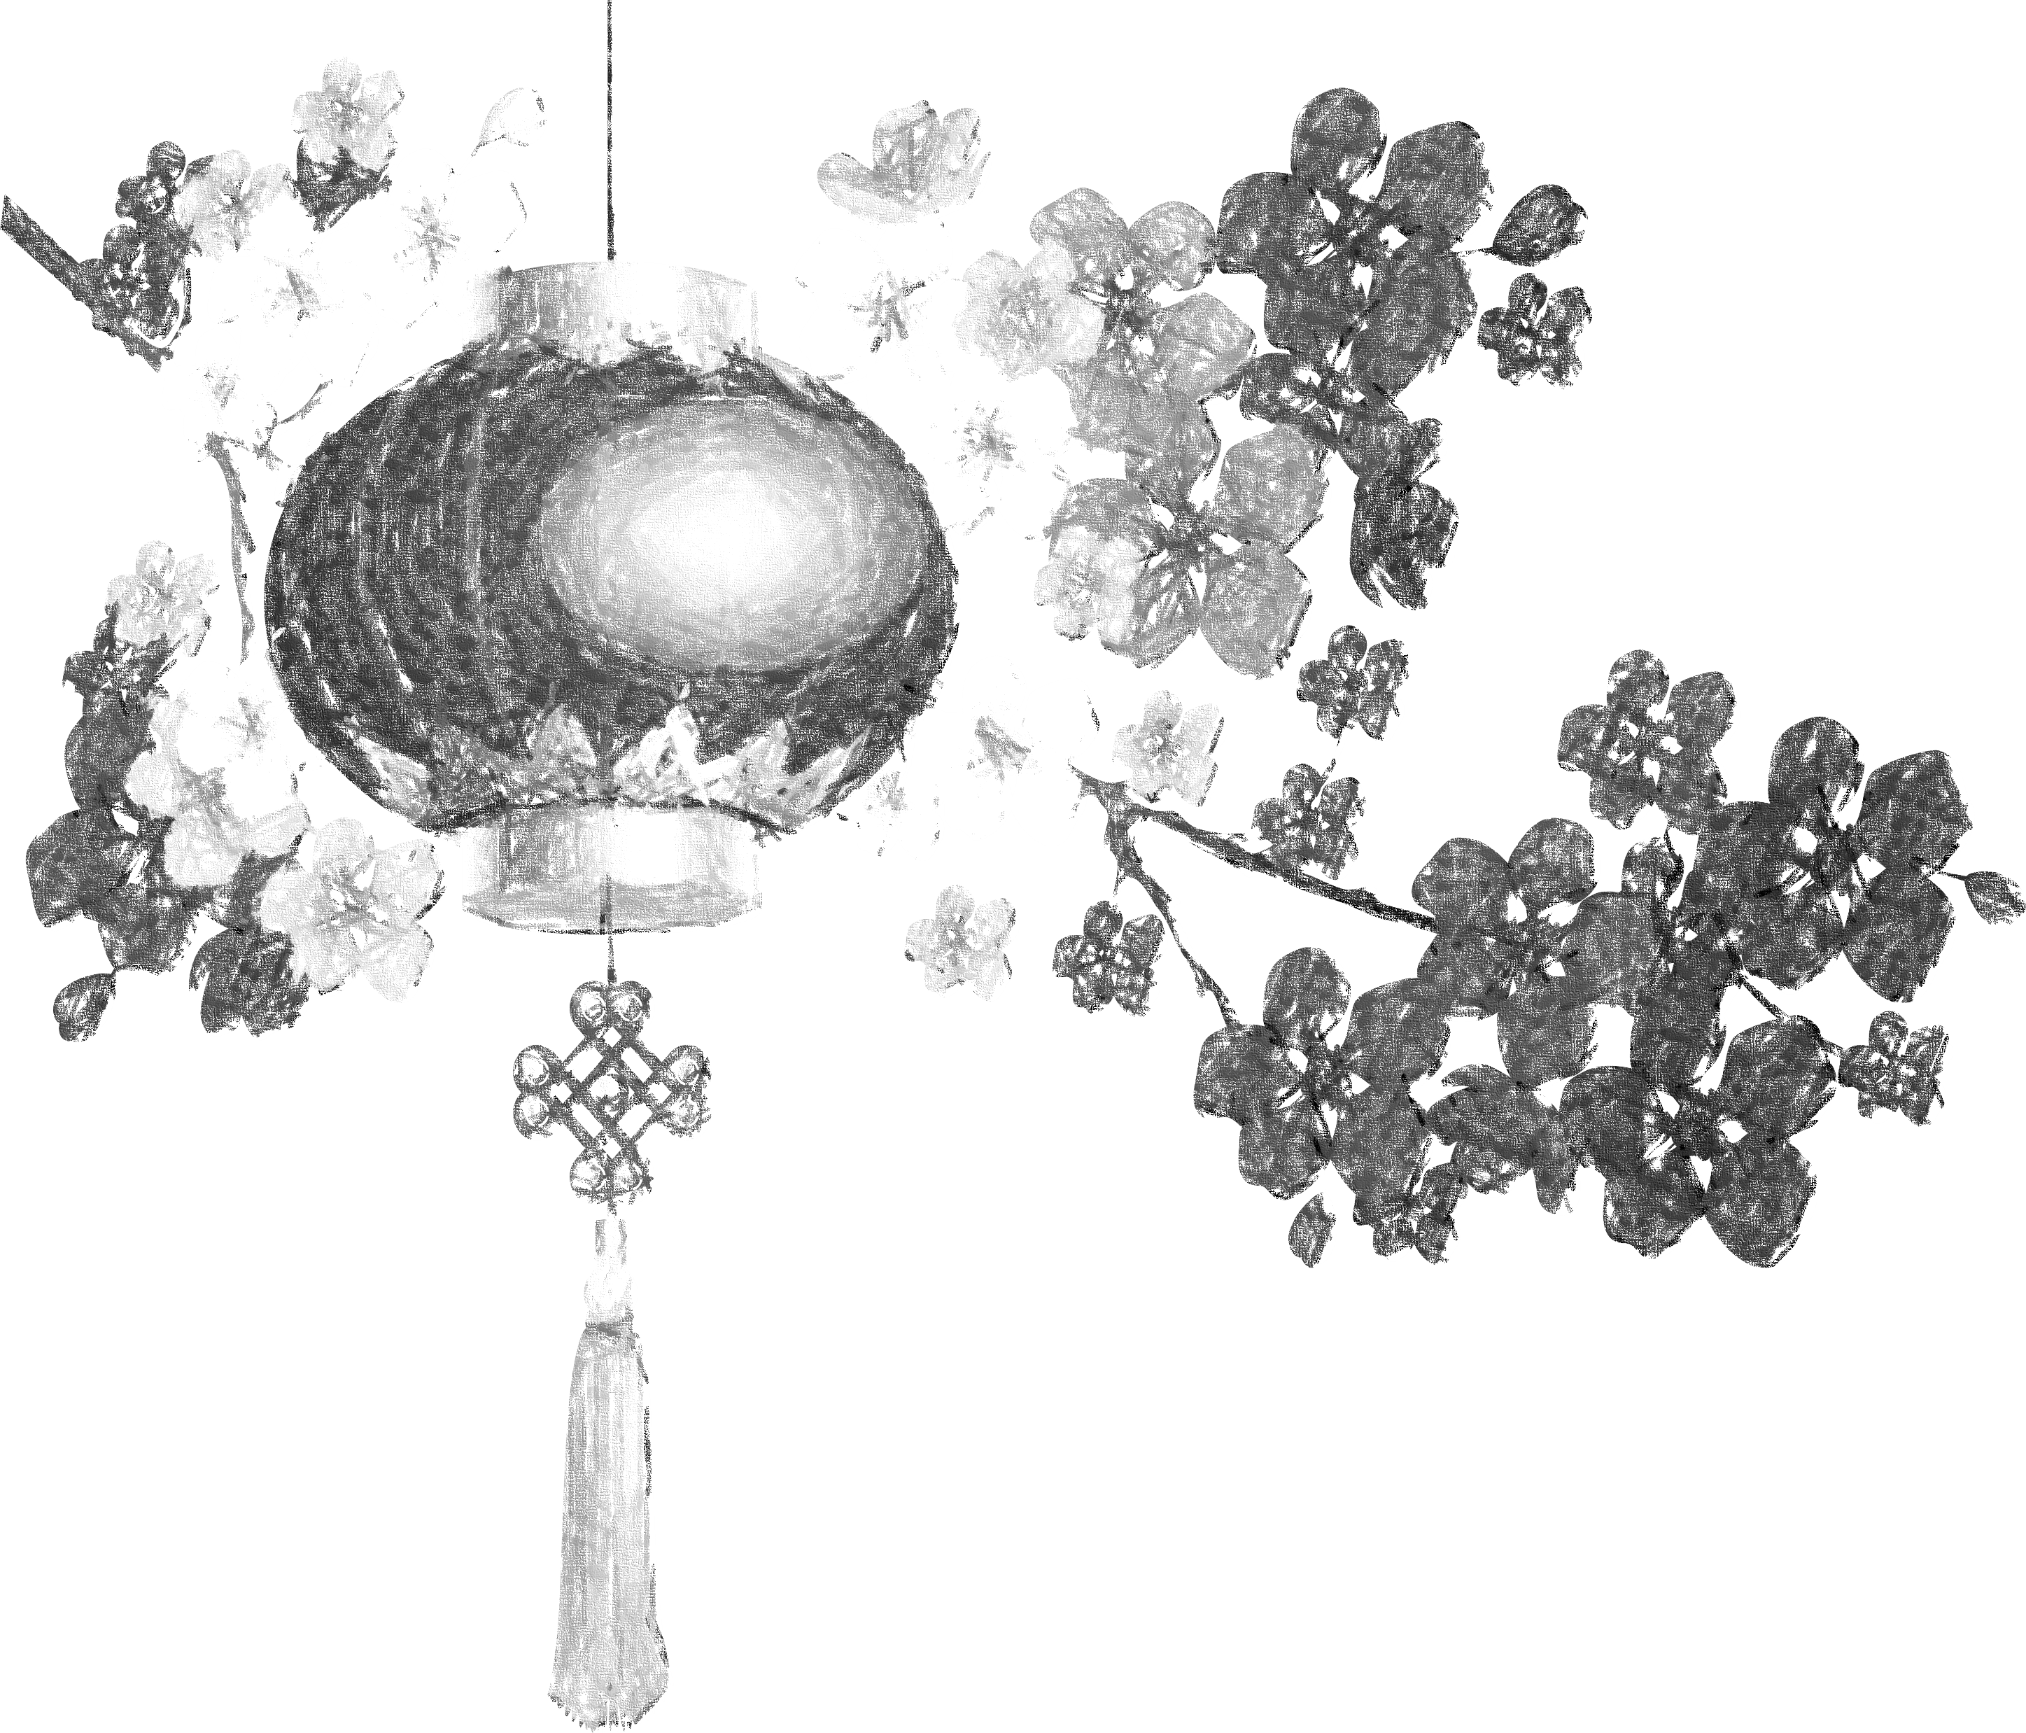
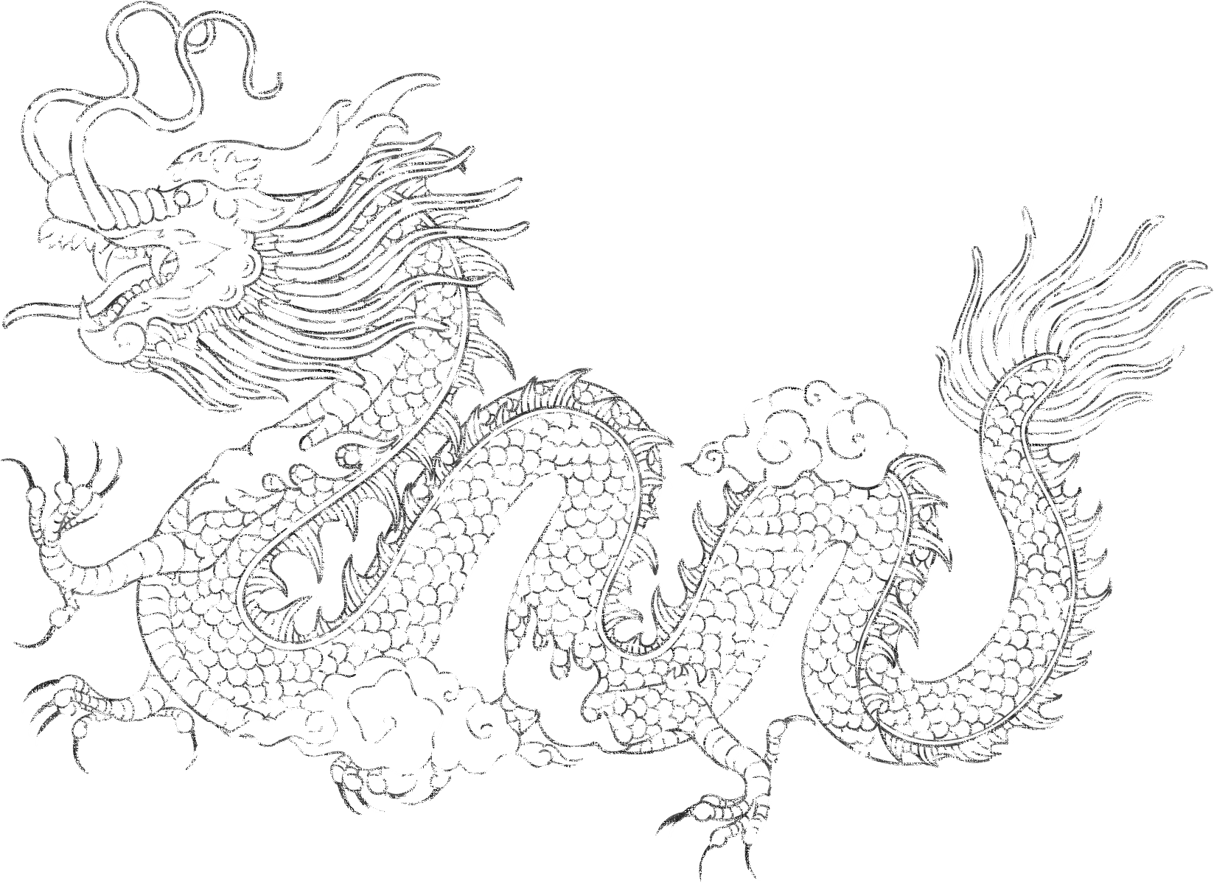
КИТАЙ - «НЕБЕСНАЯ ИМПЕРИЯ
КИТАЙ - «НЕБЕСНАЯ ИМПЕРИЯ
Конец империи Хань 189—220) — период китайской истории, примерно соответствующий времени правления последнего ханьского императора. В этот период структуры империи рухнули, и страна в результате затяжной многосторонней гражданской войны распалась на три враждующие государства; новый период истории Китая стал известен как Эпоха Троецарствия.
Конец империи Хань 189—220) — период китайской истории, примерно соответствующий времени правления последнего ханьского императора. В этот период структуры империи рухнули, и страна в результате затяжной многосторонней гражданской войны распалась на три враждующие государства; новый период истории Китая стал известен как Эпоха Троецарствия.
Китайцы изобрели
Китайцы изобрели
Поднебесное царство
Поднебесное царство
III в. н.э.
III в. н.э.
2
2

Slide 16

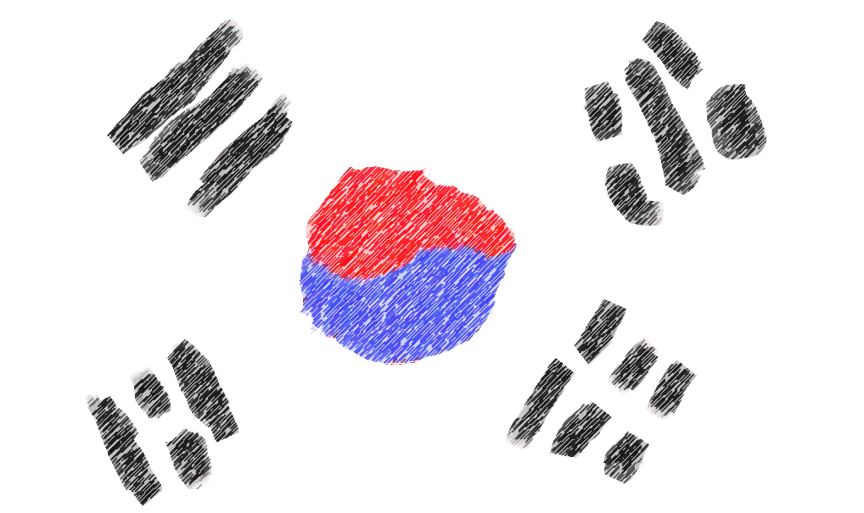

Корея в Средние века
Корея в Средние века
Три корейских государства»
— так называют раннефеодальные корейские государства Когурё, Пэкче и Силла, которые в период с I века до н. э. по VII век н.э. занимали Корейский полуостров и Маньчжурию
Три корейских государства»
— так называют раннефеодальные корейские государства Когурё, Пэкче и Силла, которые в период с I века до н. э. по VII век н.э. занимали Корейский полуостров и Маньчжурию
Основные факты о Кореи
Основные факты о Кореи
Чосон
Чосон
Тангун.
Тангун.
3
3

Slide 17

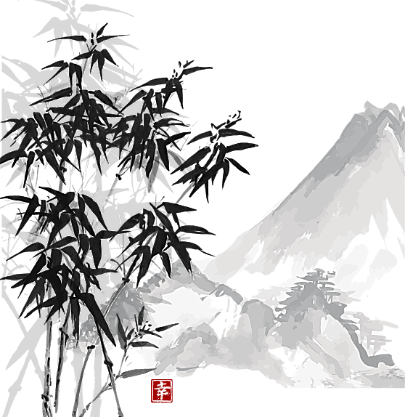

Япония в Средневековье
Япония в Средневековье
Самураи
Сегун
Минамото
Киото
Самураи
Сегун
Минамото
Киото
Бусидо
Бусидо
Дайме
Дайме
Факты о Средневековой Японии
Факты о Средневековой Японии
4
4

Slide 18

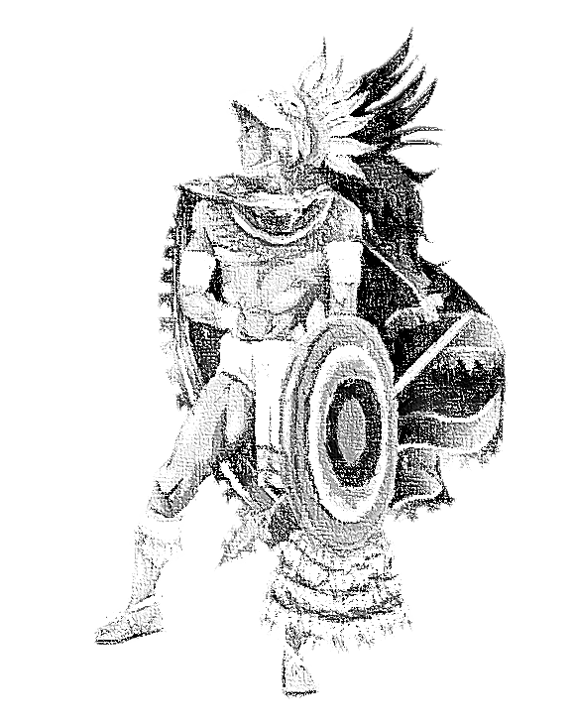

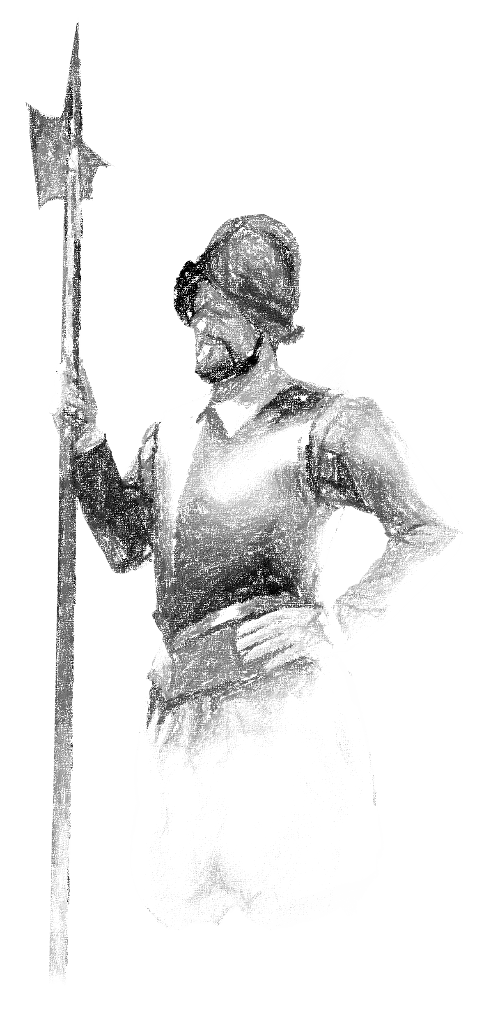
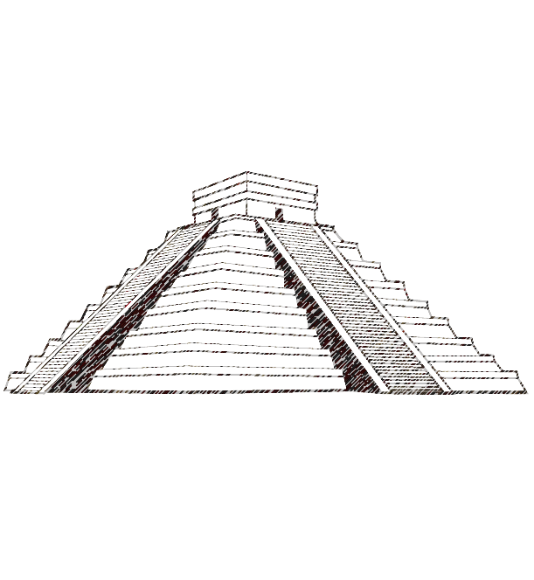
Племена и государство Америки
Племена и государство Америки
Основные факты о коренных народах Америки
Основные факты о коренных народах Америки
Майя
Майя
Инки
Инки
Ацтеки
Ацтеки
5
5

Slide 19


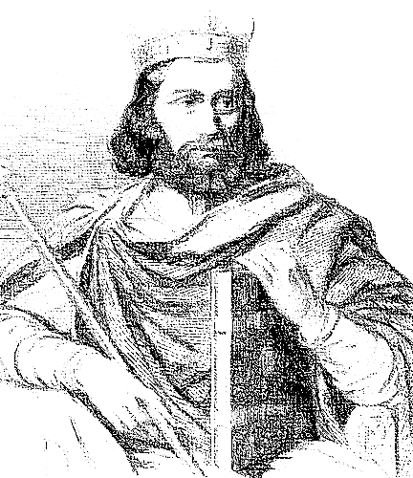
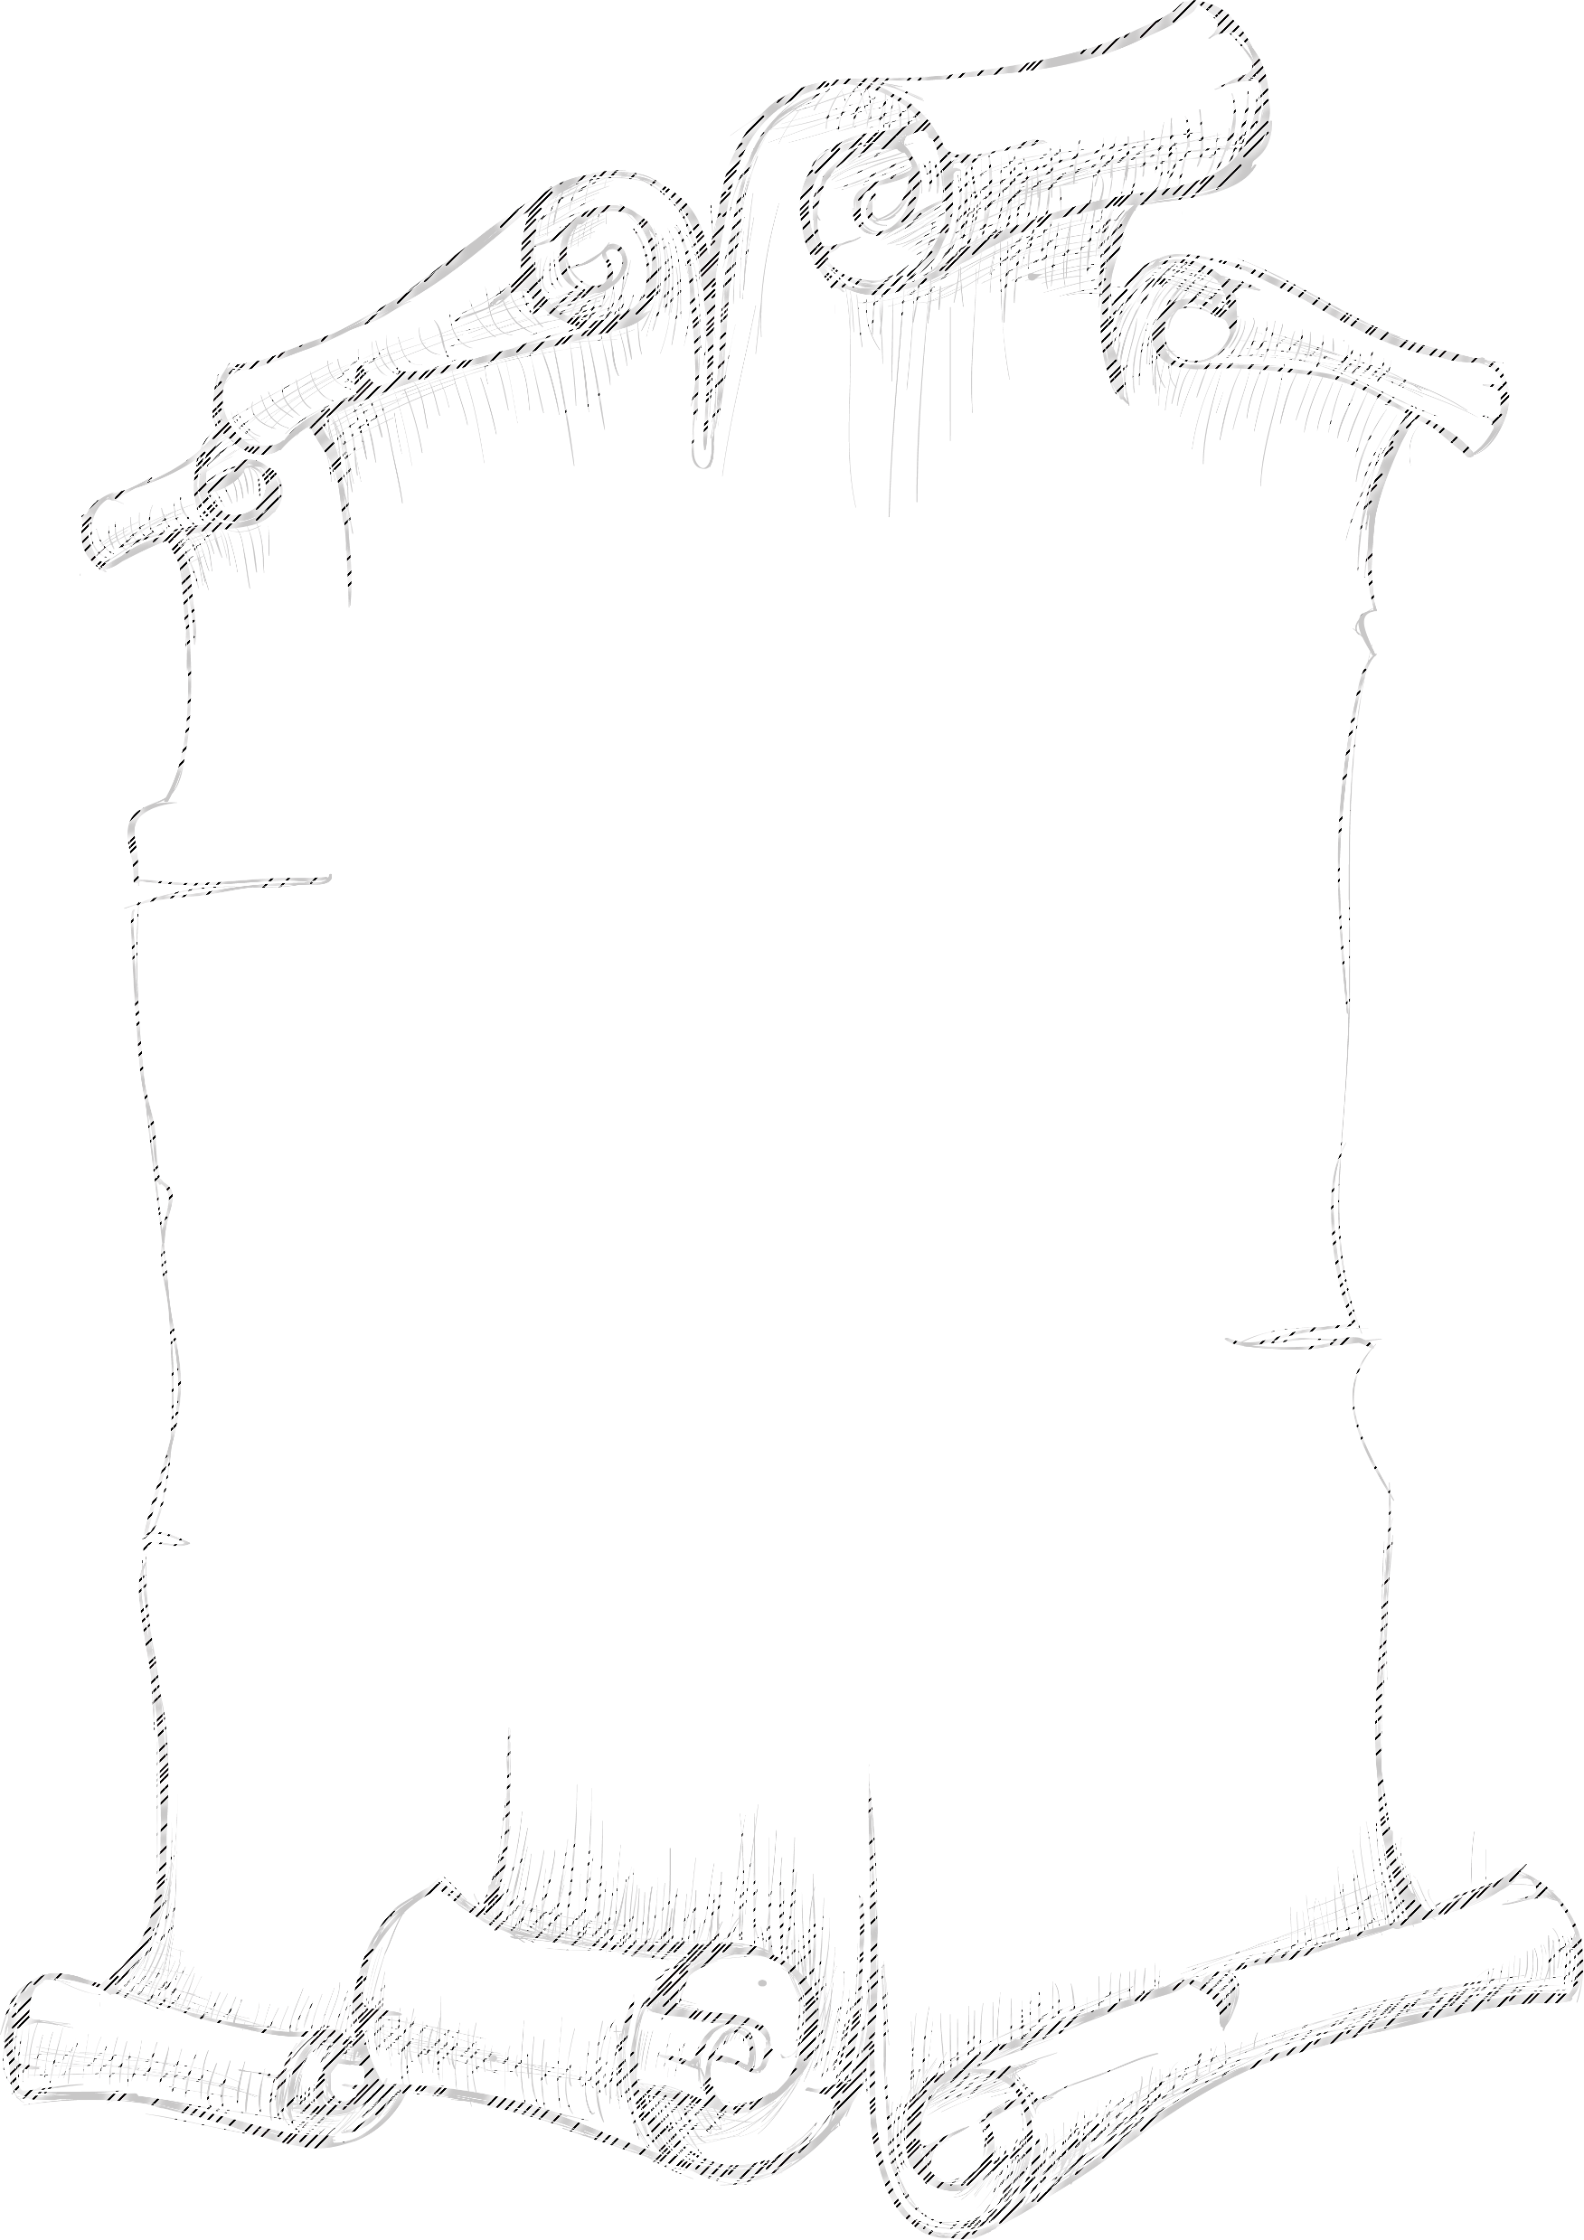
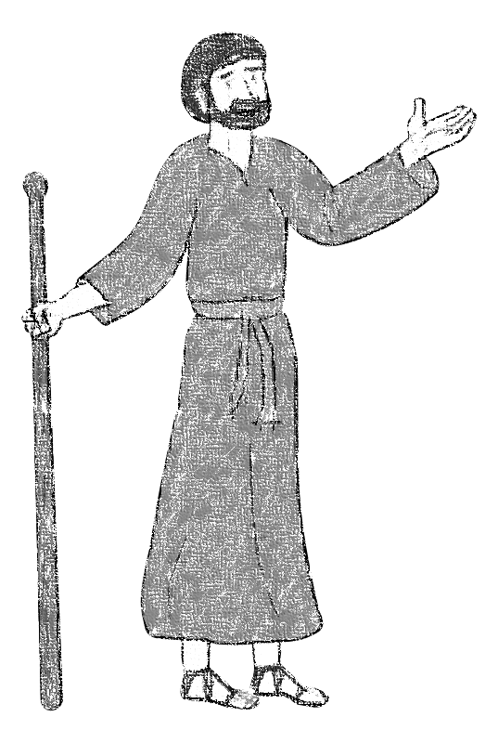
ХРЕСТЬЯНСТВО В СРЕДНИЕ ВЕКА
ХРЕСТЬЯНСТВО В СРЕДНИЕ ВЕКА
Христианство возникло в I веке в Палестине 486 г. - первым в Европе христианство принял король франков Хлодвиг.
Христианство возникло в I веке в Палестине 486 г. - первым в Европе христианство принял король франков Хлодвиг.
Аутодафе
Аутодафе
Хлодвиг
Хлодвиг
Еритик
Еритик
Инквизиция
Инквизиция
6
6

Slide 20
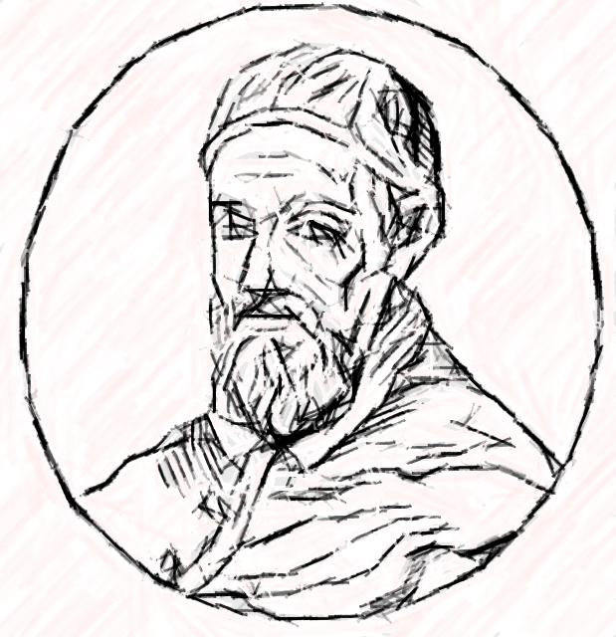
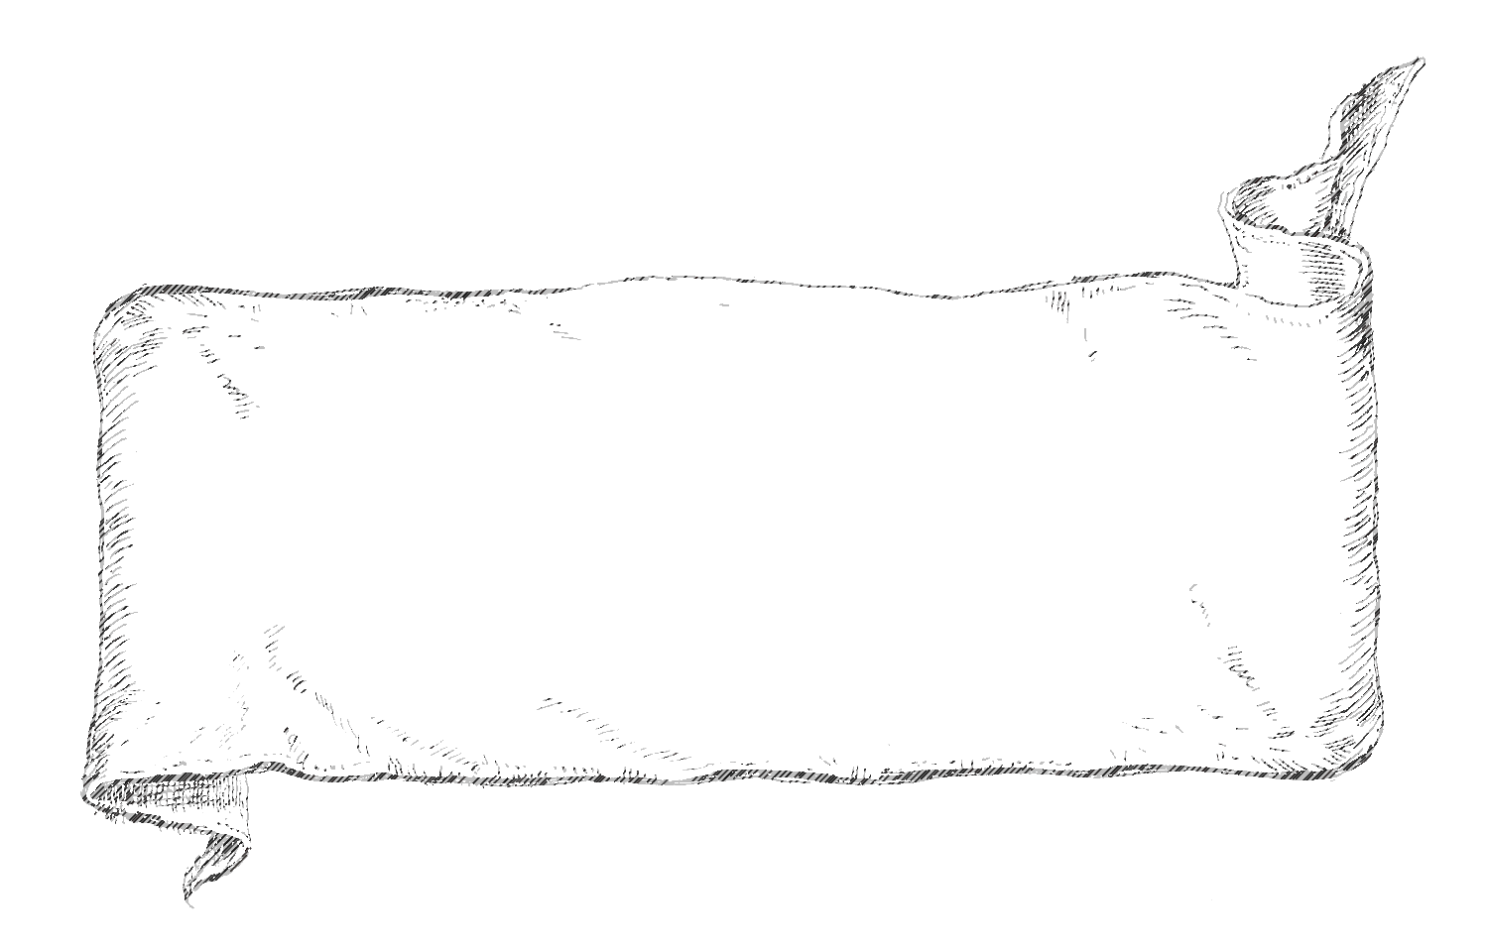
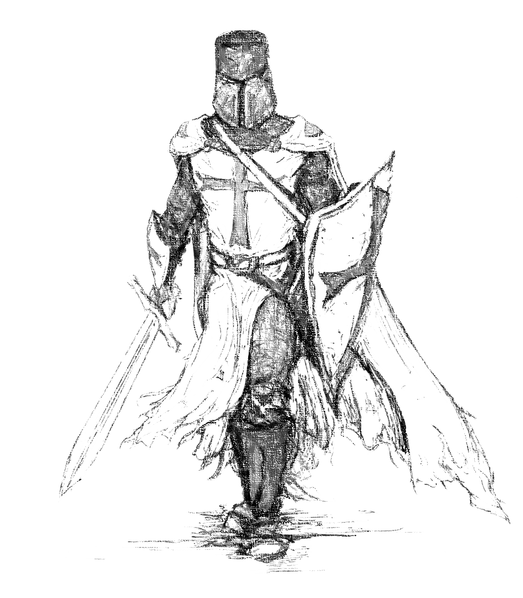
КРЕСТОВЫЕ ПОХОДЫ. 1096-1270 гг.
КРЕСТОВЫЕ ПОХОДЫ. 1096-1270 гг.
Урбан II
Урбан II
Крестовые походы – вооруженные экспедиции народов христианского Запада, организованные церковью и папством Западной Европы, чтобы освободить Иерусалим и Святую Землю от мусульман и подчинить эти земли.
Крестовые походы – вооруженные экспедиции народов христианского Запада, организованные церковью и папством Западной Европы, чтобы освободить Иерусалим и Святую Землю от мусульман и подчинить эти земли.
Религиозно-рыцарские ордена
Религиозно-рыцарские ордена
7
7

Slide 21
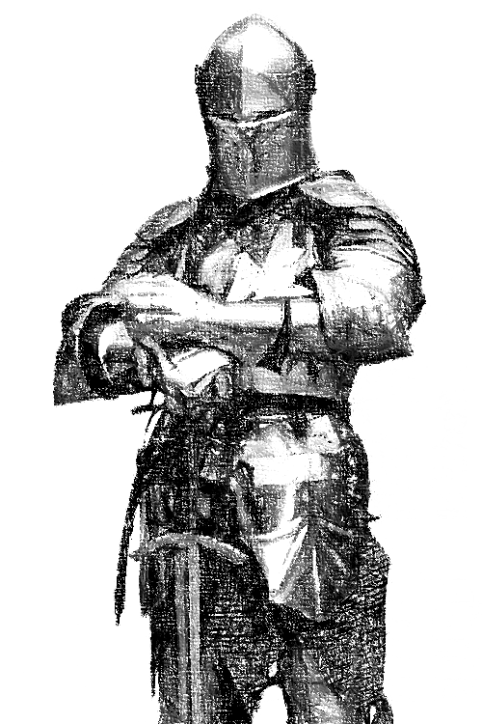
ПРОДОЛЖЕНИЕ КРЕСТОВЫХ ПОХОДОВ.
ПРОДОЛЖЕНИЕ КРЕСТОВЫХ ПОХОДОВ.
1147-1149 гг. - второй крестовый поход - возглавили короли Франции и Германии - потерпел поражение
1147-1149 гг. - второй крестовый поход - возглавили короли Франции и Германии - потерпел поражение
Прекращение крестовых походов - стало выгоднее развивать производство и сельское хозяйство, чем воевать. Итог - не смогли создать сильное христианское государство на Востоке.
Прекращение крестовых походов - стало выгоднее развивать производство и сельское хозяйство, чем воевать. Итог - не смогли создать сильное христианское государство на Востоке.
1189-1192 гг. - третий крестовый поход - причина - Салах ад Дин Айюби -
отвоевал Египет и в 1187 г. Иерусалим.
1189-1192 гг. - третий крестовый поход - причина - Салах ад Дин Айюби -
отвоевал Египет и в 1187 г. Иерусалим.
1202-1204 гг. - четвертый крестовый поход - организовал папа Иннокентий
II - захватили христианский Константинополь и основали Латинскую
империю (Византия).
1202-1204 гг. - четвертый крестовый поход - организовал папа Иннокентий
II - захватили христианский Константинополь и основали Латинскую
империю (Византия).
1270 г. 18 июля-31 октября - последний, восьмой крестовый поход - возглавил король Франции Людовик IX - закончился неудачей и гибелью короля.
1270 г. 18 июля-31 октября - последний, восьмой крестовый поход - возглавил король Франции Людовик IX - закончился неудачей и гибелью короля.
8
8

Slide 22
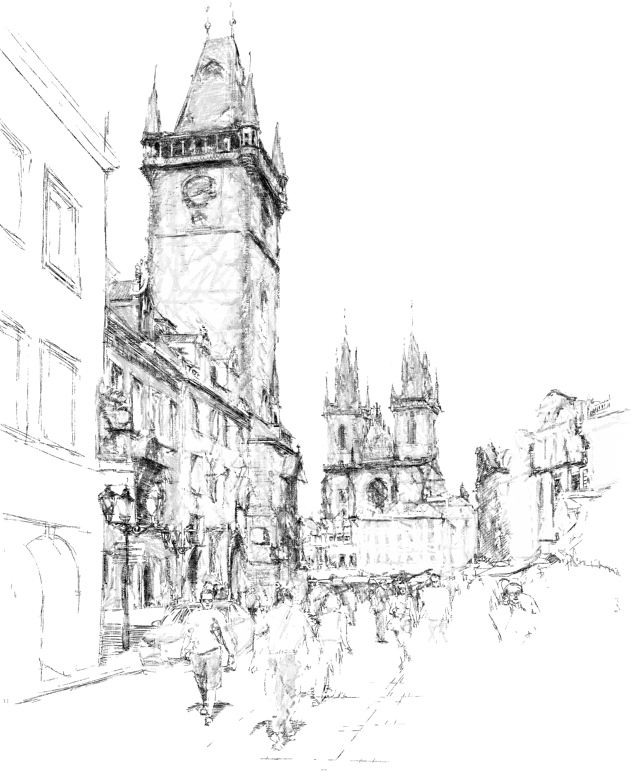
САМОБЫТНОСТЬ СРЕДНЕВЕКОВЫХ
ГОРОДОВ ЕВРОПЫ.
САМОБЫТНОСТЬ СРЕДНЕВЕКОВЫХ
ГОРОДОВ ЕВРОПЫ.
Фактории
Союзы-братства
Фактории
Союзы-братства
Союзы-цеха
Союзы-цеха
Ратуша
Ратуша
Сеньоры
Сеньоры
9
9

